Slide 1
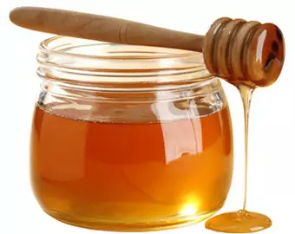
Introductie Wondzalf en Wondspray
De huidige wondzalf wordt vervangen door een nieuwe wondzalf op basis van honing
Daarnaast introduceren we een wondspray, makkelijk in gebruik

Slide 2
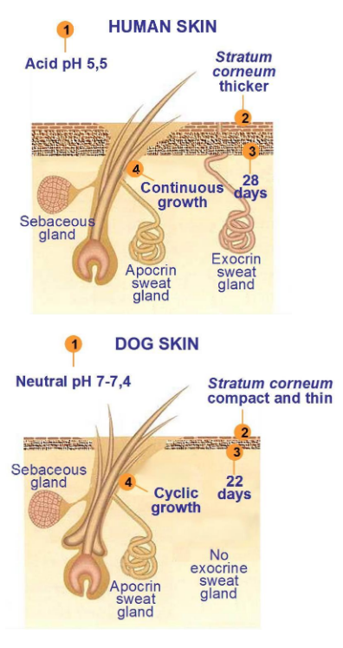
De huid
De huid beschermt een organisme tegen invloeden van buitenaf
Een beschadigde huid, maakt het lichaam bevattelijk voor infecties en ziektes
Bij een beschadigde huid is het belangrijk te helpen bij herstel en te voorkomen dat infecties kunnen ontstaan
Humane wondverzorgingsproducten zijn niet geschikt voor dieren, omdat hun huid verschillend is
Het gebruik hiervan kan het herstel vertragen

Slide 3
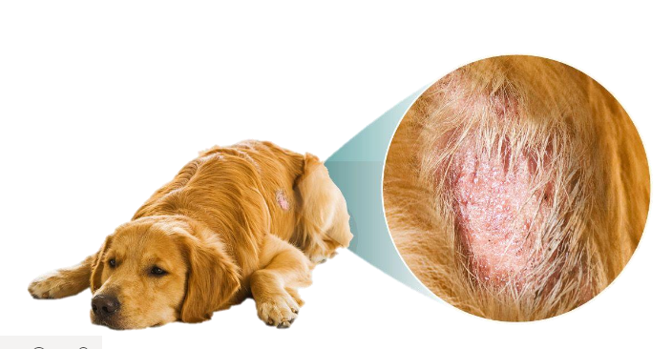
Wondverzorging
De meeste kleine wondjes en schaafplekken kunnen met de juiste zorg thuis behandeld worden
Voor het behandelen van een wond moet de plek voorzichtig met water schoongemaakt worden om vuil te verwijderen
Een goed wondverzorgingsproduct:
Bevordert de heling van de huid
Verzacht en beschermt de huid
Heeft een antibacteriële / antiseptische werking

Slide 4
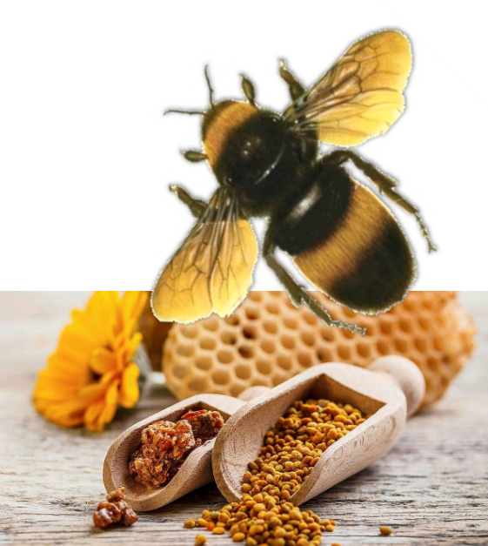
Wondzalf en Wondspray
Wondzalf en Wondpray gebruiken de natuurlijke geneeskracht van honing en propolis
Bevat natuurlijke ingrediënten
Verzacht, beschermt en stimuleert het herstel van oppervlakkige wondjes, droge en geïrriteerde huid
Reinigt schaafwonden en ondersteunt het herstelvermogen van de huid
Voor katten, honden, vogels en knagers.

Slide 5
Introductie Wondzalf en Wondspray
Wanneer adviseer je de wondzalf en wanneer de spray?
Wondzalf:
bij wat grotere verwondingen en schaafwonden
Het dier laat het toe dat de beschadigde huid wordt ingesmeerd met zalf
Smeer de zalf dagelijks gedurende 6 dagen op de aangetaste delen (houd neusgaten vrij).
Wondspray:
Kleine wondjes en schaafplekjes
Voor de behandeling van insectenbeten
Wanneer het dier het niet toelaat om een wond in te smeren met zalf, is de spray een alternatief

Slide 6
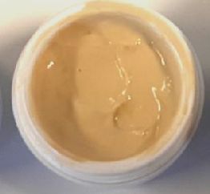
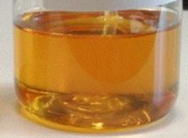
Wondzalf en Wondspray
Eigenschappen Honing (belangrijkste actieve ingrediënt van de zalf)
Antibacterieel, antiviraal en schimmelwerend
Daarom ideaal voor het helen van wonden (het beschermt tegen allerlei mogelijke ontstekingen)
Bevat een enzym dat ontsmettend werkt wanneer het een vochtig oppervlak raakt, zoals een wond.
Eigenschappen Propolis (belangrijkste actieve ingrediënt van de spray)
Antiseptisch, antibacterieel, schimmelwerend, ontstekingsremmend, antioxidant
Stimuleert het lichaam om de wondgenezing in gang te zetten

Slide 7
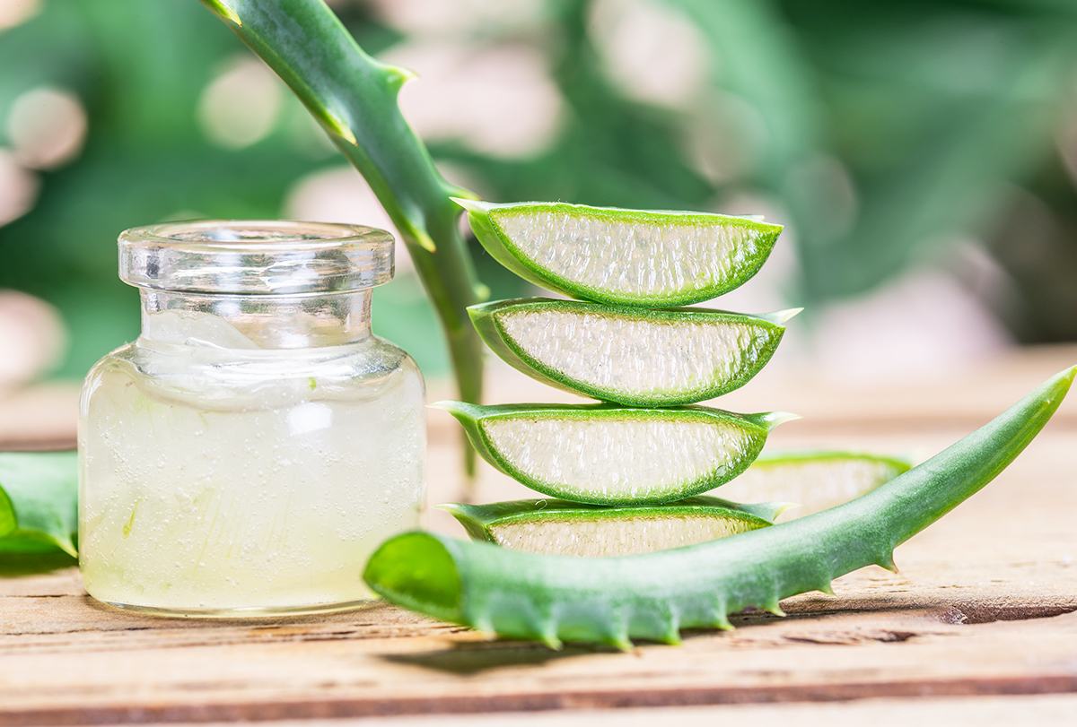
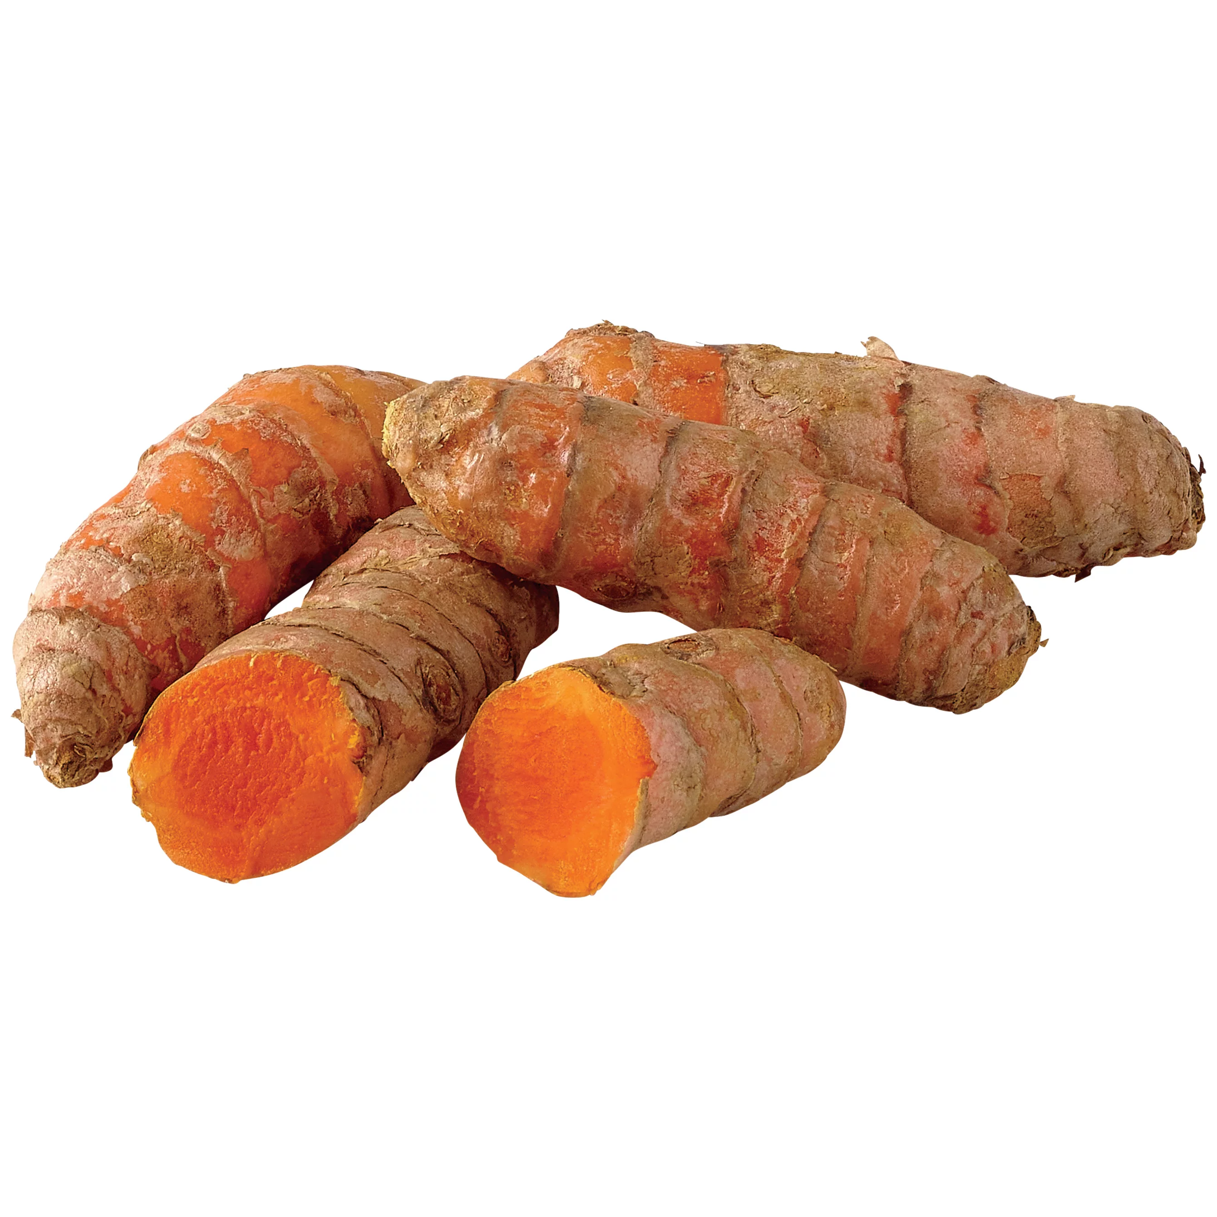
Introductie Wondzalf en Wondspray
Andere werkzame ingrediënten:
Aloe vera (zalf / spray):
Helpt het vochtgehalte van de huid op peil te houden, wat erg belangrijk is bij wondherstel (verminderd trekken van de huid)
Kurkuma (zalf):
Versnelt de wondgenezing

Slide 8
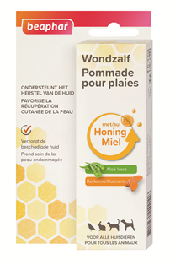
Introductie Wondzalf en Wondspray
14211 Wondzalf 30ml
Ondersteunt het herstel van wondjes of beschadigde huid bij het huisdier.
Combineert de eigenschappen van honing met kurkuma, aloë vera en etherische oliën om oppervlakkige wonden en een droge en beschadigde huid te herstellen en beschermen.
Helpt schaafwonden te reinigen en ondersteunt het herstellende proces van de huid.
Kan gebruikt worden als onderdeel van de behandeling tegen scaly face (parkietenschurft).
Geschikt voor hond, kat, knager en vogel.
Dit product vervangt 11979 Wondzalf 30g

Slide 9
Introductie Wondzalf en Wondspray
14211 Wondzalf 30ml
Cons. Adv. prijs incl. 21% BTW: € 11,95
Detailprijs: € 5,93 (basismarge detail: 40%)
Stand.verp.: 3 stuks
Cons. Adv. prijzen concurrentie:
Vetramil 30g: € 20,45
Dermiel (AST) 30g: € 17,75
Beschikbaar vanaf 1 augustus 2021

Slide 10
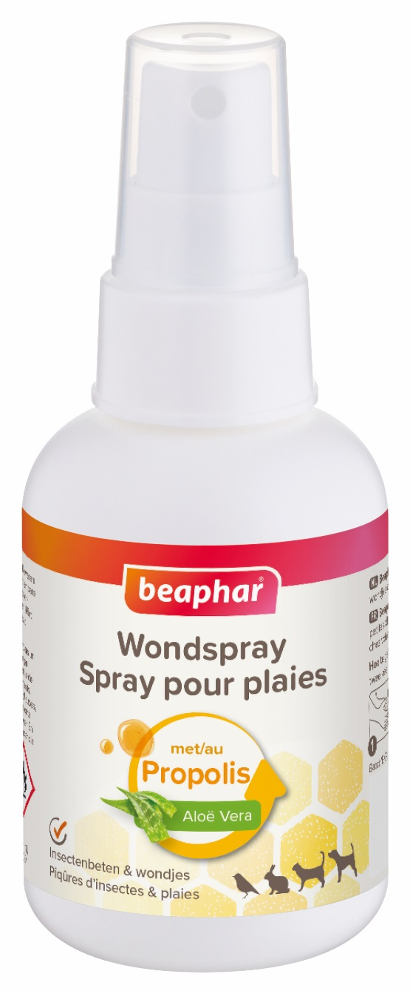
Introductie Wondzalf en Wondspray
13755 Wondspray 75 ml
Voor de behandeling van kleine wondjes, schaafwonden, droge en / of beschadigde huid.
Behandeling na teken – of insectenbeten
Vormt een beschermende laag, maakt de wond schoon en ondersteunt het herstellend vermogen van de huid.
Kalmeert de huid na insectenbeten.

Slide 11
Introductie Wondzalf en Wondspray
13755 Wondspray 75 ml
Cons. Adv. prijs incl. 21% BTW: € 15,95
Detailprijs: € 7,91(basismarge detail: 40%)
Stand.verp.: 3 stuks
Cons. Adv. prijzen concurrentie:
Skin Derm Hofman 50ml: € 14,95
Dermiel (AST) 100ml: € 32,75
Beeztees wondspray 75ml: € 23,10
Beschikbaar vanaf 1 augustus 2021

